Slide 1
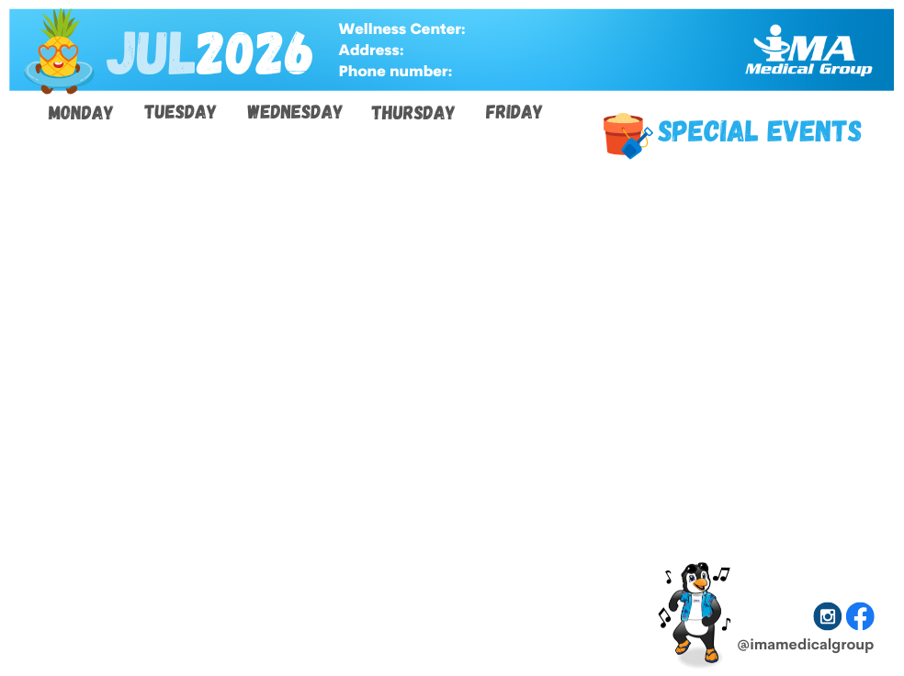
Poinciana
3360 W Southport Rd. Kissimmee, Fl. 34746
321-250-1806
 |  | 1 | 2 | 3
6 | 7 | 8 | 9 | 10
13 | 14 | 15 | 16 | 17 9am Arts & Craft 11am Exercises 12pm Socialize 2pm Educational 3pm Games
20 | 21 | 22 | 23 | 24
27 | 28 | 29 | 30 | 31
9am Arts & Craft
11am Exercises
12pm Socialize
1pm Educational
2pm Arts & Craft
3pm Games
9am Arts & Craft​
11am Exercises ​
12pm Socialize​
1pm Zumba​
2pm Arts & Craft​
3pm Games​
9am Arts & Craft
11am Exercises
12pm Socialize
2pmGroupTherapy
3pm Games
Special Craft
9:00am & 2:00pm
July 15 @ 2:00pm
Balance Class-by: Poinciana Chiropractic
July 23-2:00pm Taking Care of Your Health
By Vitas
July 30-1:00pm Healthcare Education Series:
Know your Care: Spotlight on Membership
With Dr. Delgado Spanish Presentation
Zumba- Tuesday & Thursday @ 1:00pm
Hair salon open: Call for appointment
321-250-1806
9am Arts & Craft
11am Exercises
12pm Socialize
1pm Educational
2pm Arts & Craft
3pm Games
9am Arts & Craft
11am Exercises
12pm Socialize
1pm Zumba
2pm Arts & Craft
3pm Games
9am Arts & Craft
11am Exercises
12pm Socialize
1pm Educational
2pm Arts & Craft
3pm Games
9am Arts & Craft
11am Exercises
12pm Socialize
1pm Zumba
2pm Arts & Craft
3pm Games
9am Arts & Craft
11am Exercises
12pm Socialize
2pm Karaoke
3pm Games
9am Arts & Craft
11am Exercises
12pm Socialize
1pm Educational
2pm Arts & Craft
3pm Games
9am Arts & Craft
11am Exercises
12pm Socialize
1pm Zumba
2pm Educational
3pm Games
9am Arts & Craft
11am Exercises
12pm Socialize
2pm Educational
3pm Games
9am Arts & Craft​
11am Exercises ​
12pm Socialize​
1pm Zumba​
2pm Arts & Craft​
3pm Games​
9am Arts & Craft
11am Exercises
12pm Socialize
1pm Educational
2pm Arts & Craft
3pm Games
9am Arts & Craft
11am Exercises
12pm Socialize
1pm Zumba
2pm Arts & Craft
3pm Games
9am Arts & Craft​
11am Exercises ​
12pm Socialize​
1pm Educational​
2pm Arts & Craft​
3pm Games​
9am Arts & Craft
11am Exercises
12pm Socialize
1pm Zumba
2pm Educational
3pm Games
9am Arts & Craft
11am Exercises
12pm Socialize
2pmGroupTherapy
3pm Games
*Physical Exercises
*Social
*Arts & Crafts
*Educational
9am Arts & Craft
11am Exercises
12pm Socialize
1pm Educational
2pm Arts & Craft
3pm Games
9am Arts & Craft
11am Exercises
12pm Socialize
1pm Zumba
2pm Arts & Craft
3pm Games
9am Arts & Craft
11am Exercises
12pm Socialize
1pm Educational
2pm Arts & Craft
3pm Games
9am Arts & Craft
11am Exercises
12pm Socialize
1pm HES Educational
2pm Zumba
3pm Games
9am Arts & Craft
11am Exercises
12pm Socialize
2pm Karaoke
3pm Games

Slide 2

Poinciana
3360 W Southport Rd, Kissimmee Fl 34746
321-250-1806
 |  | 1 | 2 9am Manualidades 11am Ejercicios 12pm Socializar 1pm Zumba 3pm Juegos | 3
6 | 7 | 8 | 9 | 10
13 9am Manualidades 11am Ejercicios 12pm Socializar 1pm Educativo 3pm Juegos | 14 | 15 | 16 | 17
20 | 21 | 22 | 23 | 24
27 | 28 | 29 | 30 | 31
9am Manualidades
11am Ejercicios
12pm Socializar
1pm Educativo
2pm Manualidades
3pm Juegos
9am Manualidades
11am Ejercicios
12pm Socializar
2pm Terapia en grupo
3pm Juegos
Especial de Manualidades
9:00am & 2:00pm
Julio 15- 2:00pm
Clases de Balance- Por: Poinciana Quiropractico
Julio 23- 2:00pm- Cuidando tu Salud-
Por: Vitas
Julio 30 1::00pm Serie de Educacion de la Salud: Conozca su Cuidado: Enfoque en los Beneficios de Membresia
Con Dr. Delgado
Presentacion en Espanol
Zumba- Martes & Jueves @1:00pm
Salon de belleza, favor de llamar para citas
321-250-1816
9am Manualidades
11am Ejercicios
12pm Socializar
1pm Educativo
3pm Juegos
9am Manualidades
11am Ejercicios
12pm Socializar
1pm Zumba
3pm Juegos
9am Manualidades
11am Ejercicios
12pm Socializar
1pm Educativo
2pm Manualidades
3pm Juegos
9am Manualidades
11am Ejercicios
12pm Socializar
1pm Zumba
2pm Educativo
3pm Juegos
9am Manualidades​
11am Ejercicios​
12pm Socializar​
2m Karaoke
3pm Juegos
9am Manualidades
11am Ejercicios
12pm Socializar
1pm Zumba
2pm Educativo
3pm Juegos
9am Manualidades
11am Ejercicios
12pm Socializar
2pm Educativo
3pm Juegos
9am Manualidades
11am Ejercicios
12pm Socializar
1pm Zumba
3pm Juegos
9am Manualidades
11am Ejercicios
12pm Socializar
1pm Zumba
3pm Juegos
9am Manualidades
11am Ejercicios
12pm Socializar
1pm Educativo
3pm Juegos
9am Manualidades​
11am Ejercicios​
12pm Socializar​
1pm Zumba​
3pm Juegos​
9am Manualidades
11am Ejercicios
12pm Socializar
1pm Educativo
2pm Manualidades
3pm Juegos
9am Manualidades
11am Ejercicios
12pm Socializar
1pm Zumba
2pm Educativo
3pm Juegos
9am Manualidades
11am Ejercicios
12pm Socializar
2pm Terapia en grupo
3pm Juegos
*Ejercicios
*Social
*Manualidades
*Educacional
9am Manualidades
11am Ejercicios
12pm Socializar
1pm Educativo
3pm Juegos
9am Manualidades
11am Ejercicios
12pm Socializar
1pm Zumba
3pm Juegos
9am Manualidades
11am Ejercicios
12pm Socializar
1pm Educativo
2pm Manualidades
3pm Juegos
9am Manualidades
11am Ejercicios
12pm Socializar
1pm SES Educativo
2pm Zumba
3pm Juegos
9am Manualidades
11am Ejercicios
12pm Socializar
1pm Karaoke
3pm Juegos

